Slide 1
シェィンの英音法
小中高学校の先生のための英音素・フォニックス研修
シェィンの英音法 SHANICS Phoneme Trainer
https://shanics-eionpo.com

Slide 2
これは、英会話レッスンではありません。
「英語として使われる音がどういうもので、どのように発音するべきか」
を学ぶプログラム。
特色
英会話を始める前の英語レッスン
発音に関する新たな知識
アメリカ的英語発音がベース
ルールを重視した発音
IPAの発音記号は使用しない
フリガナ記号を使用
スペリングから発音を読み解く術
一貫性のある発音
血の通った発音
シェィンの英音法 SHANICS Phoneme Trainer

Slide 3
英会話習得に必要な3つの要素
シェィンの英音法は、この中の「音法」に特化したプログラムです
要素
役割
重視すること
文法
文を正しく組み立てる
正確さ
語彙力
言いたい内容を表現する
表現力
音法
相手に聞き取ってもらう・聞き取る
通じやすさ
シェィンの英音法 SHANICS Phoneme Trainer

Slide 4

英会話
文法
語彙
文の構造（Sentence structure）
語順（Word order）・ 時制（Tenses）
主語・動詞の一致（Agreement）
冠詞（Articles）・ 前置詞（Prepositions）
接続詞（Conjunctions）・ 助動詞（Modals）
仮定法（Conditionals）・ 受動態（Passive voice）
疑問文の作り方（Questions）
関係詞節（Relative clauses）
etc.
文型・語法
動詞パターン（suggest doing / to do）
句動詞の文法（分離型・非分離型）
可算・不可算の一致
定型表現（as soon as など）
前置詞と動詞・名詞の組み合わせ
etc.
語彙（Vocabulary）・ イディオム（Idioms）
同義語・反意語（Synonyms/Antonyms）
語族（Word families）・ レジスター（Formal/Casual）
スラング（Slang）・ 句動詞の意味（Phrasal verbs）
テーマ別語彙（Topic sets）
文脈からの推測（Context clues）
etc.
ルール
連語
自然な語の組み合わせ（heavy rain など）
複合語のアクセント移動（récord/recórd）
同音異義語の混同
黙字を含む語
（island, knife）
etc.
音の連結
短縮形（I'm, don't など）
弱形（to, for, and, the）
内容語への文強勢
機能語をまたぐリンキング
疑問文のイントネーション
etc.
発音（Pronunciation）
音素（Phonemes）・ 表音文字（Phonograms）
発音記号（Phonetic signs）・ 単語のアクセント（Word stress）
イントネーション（Rise & Fall）・ リズム（Rhythm）
リンキング（Linking sounds）・ ミニマルペア（Minimal pairs）
音節数（Syllable count）
etc.
音法
Notes:
Usage Patterns (文型・語法)
動詞パターン（suggest doing / to do）
句動詞の文法（分離型・非分離型）
可算・不可算の一致
定型表現（as soon as など）
前置詞と動詞・名詞の組み合わせ
Connected Speech (音の連結)
短縮形（I'm, don't など）
弱形（to, for, and, the）
内容語への文強勢
機能語をまたぐリンキング
疑問文のイントネーション
Collocations (連語)
自然な語の組み合わせ（heavy rain など）
複合語のアクセント移動（récord/recórd）
同音異義語の混同
黙字を含む語（island, knife）

Slide 5
英音法の概要
1
フォニックス
フォニックスは音とスペリングの関係性を学ぶもの。英語の音はすでに知っている前提。
2
英語の音
英語で使われる最少単位の音やブレンド音。
3
日本語の音
日音素と英音素との違いを知ることで、英語の音の理解が深まる。
4
音声変化
文字単体・単語単体・文中では、発音に違いができる。
5
直近のゴール
読み取る力、聴き取る力。DictationとReadingの向上。
シェィンの英音法 SHANICS Phoneme Trainer

Slide 6
母音と子音の特徴 ― 概要
母音の数、子音の定義の違いなど
母音 (Vowels)
子音 (Consonants)
Voiced ― 声の種類
Voiced & Unvoiced ― 口の動き
強弱 (Stress)
HC・FC・NC
強く発声する母音と、弱く発声する母音(シュワ化)
息の流れ方(止まる・続く・鼻に抜ける)による分類。把握することで、単語同士がつながる「リンキング」の仕組みが理解できる。
長短 (Length)
Voiced／Unvoicedの認識
母音そのものの長さの違いが、別の単語を生む
無意識に「補助母音」を足してしまう癖に注意
向き (Rise & Fall)
子音の生成メカニズム
音程が上がるか下がるか ― 継続文的・断定文的な響き
口の動き＋Voiced or Unvoiced
シェィンの英音法 SHANICS Phoneme Trainer

Slide 7
IPAではなく、独自のフリガナ記号を使う理由
Standard Phonetic Signs Version 2 ― スペリングをベースとした記号
発音記号は、実は統一されていない
英音法は、一つのルールに統一
例: ‘Hot’ の母音 “o”を、実在する6つの体系で比べると
Standard Phonetic Signs Version 2 の例
IPA(国際音声記号)
ɒ
a
apple, cat, dad, man
ā
day, date, obey, eight
K&K(Kenyon & Knott)
ɑ
e
end, bet, get, men
ē
eel, key, bean, ski
APA(Americanist)
a
i
ink, did, king, pick
ī
ice, sky, pie, light
MWCD(Merriam-Webster)
ä
o
box, hot, odd, lot
ō
open, boat, note, bowl
MECD(Encarta College)
o
AHD(American Heritage)
ŏ
u
up, but, cut, fun
ū
school, rule, suit, soup
IPAは国際標準ですが、英語のスペルと直接結びつかない記号を新たに覚える必要があります。米国辞書のWebster式表記も出版社ごとに細部が異なり、教材を変えるたびに読み方を学び直すことになりがちです。
ə
about, item, button
同じ記号ルールを、全カード・全ツールで一貫して使用 ― 迷わず読める。
出典:Wikipedia「Pronunciation respelling for English」の辞書別比較表(約25種の体系を掲載)
🔍 記号を調べる: https://shanics-eionpo.com/phonics-summary.html
シェィンの英音法 SHANICS Phoneme Trainer

Slide 8
1,600以上の音を、すべて独自録音
短母音・長母音・子音・子音ブレンド × イントネーション(上昇調・下降調) + の全パターンを収録
子音＋長母音
子音＋長母音
子音＋短母音
1,643+
➚
➘
338
338
130
種類の音声を収録
長母音 × 上昇調
長母音 × 下降調
短母音
基本ストレスは、母音にのみかかります。
長母音には、上昇調と下降調のパターンあり、
既製の音声教材にはない、シェィンの英音法だけの収録データです。
子音ブレンド＋長母音
子音ブレンド＋長母音
子音ブレンド＋短母音
➚
➘
351
351
135
長母音 × 上昇調
長母音 × 下降調
短母音
シェィンの英音法 SHANICS Phoneme Trainer

Slide 9
「自分で」練習できる仕組み
ブラウザだけで動く、音法特化のデジタル教材群
英語音声神経衰弱
絶対英音感チャレンジ
Blend Flow Trainer
Text to Phonetic Signs
音を聞いて同じ音のカードを探す、
聴き分けゲーム。
子音・ブレンド・母音・上昇下降調の
カテゴリーから当てる、聴き取り練習。
子音+母音の組み合わせを口の形ごとに
発声練習。
文章を自動で音法記号に変換。
読み教材を即作成。
🔗 ページを開く
🔗 ページを開く
🔗 ページを開く
🔗 ページを開く
英単語聴き分け練習
Text to Speech
Vocab Builder Exercise
Read the Phonetic Signs
似た音の単語を聞き比べ、
正しく聞き分ける力を鍛える。
入力した文章を読み上げる。
シャドウイング用教材。
レベル別の語彙を、段階的に積み上げて
習得。
フリガナ記号で書かれた連語や文章を、
声に出して読む練習。
🔗 ページを開く
🔗 ページを開く
🔗 ページを開く
🔗 ページを開く
シェィンの英音法 SHANICS Phoneme Trainer

Slide 10
大前提:「ネイティブ ＝ 正しい発音」ではありません
ネイティブの発音にも地域・世代・個人差がある
学ぶのは「正しい発音」ではなく「使われる発音」
先生の役割が
変わります
目指すは 発音の特徴をとらえた「想定できる発音」
先生の役割
先生が完璧な発音を示す必要はない
音声データ・ツール・練習問題などはshanics-eionpo.comのウェブサイトから。
先生は「気づきを促す」役割に集中できる。
シェィンの英音法 SHANICS Phoneme Trainer

Slide 11
今日から、
「音も教えられる」先生へ。
英音法は、発音に特化したプログラムですが、発音全般をカバーするものではありません。
発音を学ぶために最初に学ぶべき内容です。
何が英語の音で、何が英語の音でないかを知れば、自信を持って発声することができる。
このプログラムは、英会話の初心者だけでなく、発音を矯正したい上級者にも最適です。
シェィンの英音法 SHANICS Phoneme Trainer ― shanics-eionpo.com

Slide 12
Voiced
LAST VIEWED
Unvoiced
p
b
m
f
v
t
d
n
th
th
l
ch
j
sh
zh
y
s
z
ks
gz
k
g
ng
kw
w
r
hw
h
ə
Notes:
42 ~ 48 English sounds in total
23 consonants (23+5): b p m n g k h v f d t z s j ch zh sh th th w y l r (ng) (hw) (kw) (ks) (gz)
19 vowels (19+1): ə a e i o u ay ee ī ō oo aw Omega-u oy ow aar awr ur ər (yoo)
五十音 = 71音 (英語音的数え方 19(子音)+5(母音)=24音)
英語音 = 42音 (日本語音的数え方 23(子音)X19(母音)=437音)
Voiced consonants = 14, Unvoiced consonants = 9, (ng) (hw) (kw) (ks) (gz) = 5
Vowels = 19+1(yoo)

Slide 13
Voiced
LAST VIEWED
Unvoiced
Halt Consonants
HC
p
b
t
d
k
g
ch
j
Flow Consonants
FC
f
v
r
s
z
w
sh
zh
y
th
th
h
l
Nasal Consonants
NC
m
n
ng
Notes:
Glottal Stopped sound – 声門閉鎖音 e.g. water, butter,
FC – 音が短く、一瞬の音
42 ~ 48 English sounds in total
23 consonants (23+5): b p m n g k h v f d t z s j ch zh sh th th w y l r (ng) (hw) (kw) (ks) (gz)
19 vowels (19+1): ə a e i o u ay ee ī ō oo aw Omega-u oy ow aar awr ur ər (yoo)
五十音 = 71音 (英語音的数え方 19(子音)+5(母音)=24音)
英語音 = 42音 (日本語音的数え方 23(子音)X19(母音)=437音)
Voiced consonants = 14, Unvoiced consonants = 9, (ng) (hw) (kw) (ks) (gz) = 5
Vowels = 19+1(yoo)

Slide 14
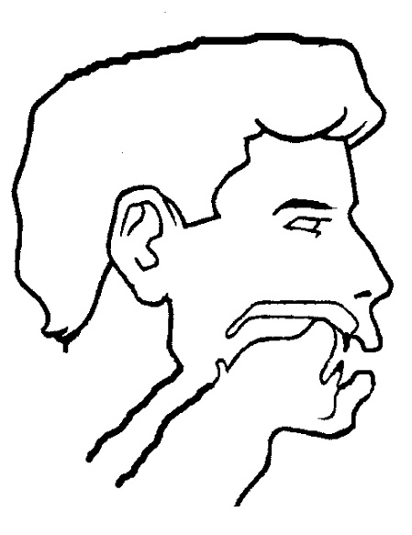






Mechanism of Consonants
LAST VIEWED
🎼
G(ソ)
Unvoiced
あ
Voiced
Japanese
English
ド
レ
ミ
ファ
ソ
ラ
シ
ド
レ
p
t
k
s
f
h
ch
sh
th
Unvoiced
y
w
r
l
b
d
g
z
v
ə
j
zh
th
Voiced
Notes:
何の音(音階)かわかりますか？
リコーダーの場合、発する息は一定になるが、発音は口が開く要素がある。
英語発音の基礎とは
英語で使われる英語の音(英音素)とはどういう音で、どう発音するべきかという内容になります
日本語で使われる音はいくつあるか？
英語で使われる音はいくつあるか？
自分が発音できる英語音を知ることが重要になる
42 ~ 48 English sounds in total
23 consonants (23+5): b p m n g k h v f d t z s j ch zh sh th th w y l r (ng) (hw) (kw) (ks) (gz)
19 vowels (19+1): ə a e i o u ay ee ī ō oo aw Omega-u oy ow aar awr ur ər (yoo) (er) (ir) (eer)
五十音 = 71音 (英語音的数え方 19(子音)+5(母音)=24音)
英語音 = 42音 (日本語音的数え方 23(子音)X19(母音)=437音)
Voiced consonants = 14, Unvoiced consonants = 9, (ng) (hw) (kw) (ks) (gz) = 5
Vowels = 19+1(yoo)

Slide 15
強
LAST VIEWED
音素の強弱
4. Vowels with accents
á,à,é,è,í,ì,ó,ò,ú,ù,ṓ,, áy,,,,y, etc…
3. Vowels
a, e, i, o, u,
ay, ee, ī, ō, oo,
, oy, ow, aw
aar, awr, ur, ər, (yoo)
④
③
②
①
2. Voiced Consonants
& Schwa
b, d, g, j, l, m, n, r, v, w, y, z, th, zh, ng, (gz), (kw), (wh)
ə
1. Unvoiced Consonants
弱
f, h, k, p, s, t, ch, sh, th
全角音と半角音
Notes:
Intonation:
Old information – rising tone
New information – falling tone
a, e, i, o, u, ay, ee, ī, ō, oo, (yoo), omega u, ə, oy, ow, aw aar, awr, ur ⑲
b, d, g, j, l, m, n, ng, (kw), r, v, w, y, z, th, zh, (hw), (gz) ⑱
f, h, k, p, s, t, ch, sh, th, (ks) ⑩

Slide 16
LAST VIEWED
強
á,ó,ā,ḗ,ī,ṓ,ū
(í), (é), (ú), (ʊ)
´
´
´
´
i, ʊ, e, u,
a,o,ā,ē,ī,ō,ū
ur,oy,ow,aw
yoo,aar,awr
ə/ər
b, d, g, j, w, y, wh, kw
l, m, n, ng, r, v, z, zh, th
短
長
k, p, t, ch
f, h, s, sh, th,
弱

Slide 17
アクセントの向き 3
LAST VIEWED
Analyze(v)
Analytic(a)
Analyst(n)
Analytical(n)
Analysis(n)
[ánn’l z]
[ànnə líttik]
[ánn'list]
[ànnə líttik’l]
[ə nálləssiss]

Slide 18
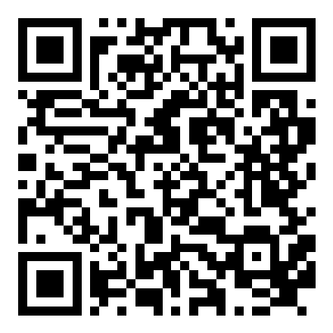
小中高学校教員向け 英音法研修
https://shanics-eionpo.com/eionpo-teacher-training-show.ppsx

Slide 19
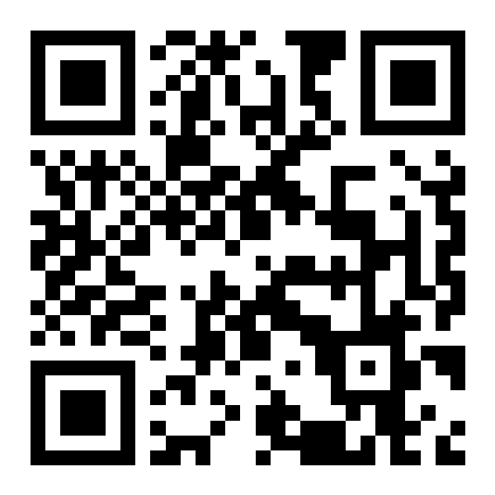
https://shanics-eionpo.com/
Notes:
Usage Patterns (文型・語法)
Verb patterns (suggest doing vs. to do)
Phrasal verb grammar (separable / inseparable)
Countable / uncountable agreement
Fixed expressions (as soon as, in spite of)
Preposition + verb/noun pairings
Connected Speech (音の連結)
Contractions (I'm, don't, isn't)
Weak forms (to, for, and, the)
Sentence stress on content words
Linking across function words
Question intonation patterns
Collocations (連語)
Natural word pairings (heavy rain, make a decision)
Stress shift in compounds (a récord vs. to recórd)
Homophone confusion
Silent-letter vocabulary (island, knife)

